Slide 1
스크린 배드민턴(알파콕)
팀 명 : 육 월
팀 원 : 정민석
이호용
이수민
구진현

Slide 2
시스템 개요
스크린 배드민턴(알파콕)
배드민턴을 스크린 야구와 유사한 시스템에
적용하여 사람들이 쉽고 편하게 이용 할 수 있도록
스포츠 서비스를 제공한다.

Slide 3
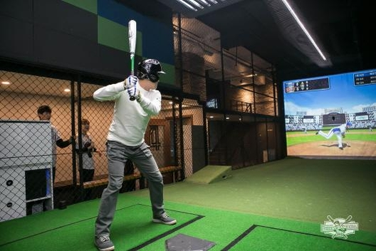

시스템 개발의 필요성
- 넓은 장소
누구나 쉽게 樂
공간의 문제점
- 운동 장비
- 환경적 문제
Notes:
배드민턴은 누구나 쉽게 즐길 수 있는 운동 중 하나입니다. 하지만 배드민턴을 즐기기엔 몇 가지 문제점이 있습니다.
실내에선 넓은 장소가 필요하며, 운동 장비(네트, tool, line 등)가 필요합니다.
야외에서도 간이적으로 즐길 수 있지만 바람 같은 환경적 요소 때문에 쉽지 않습니다.
그러한 비슷한 환경을 조성한 것이 왼쪽 사진의, 현재 부산대 앞에서도 볼 수 있는 스크린 야구장입니다.
그런데 야구는 좋아하는 사람이 많지만 가족끼리 다 함께 즐기기엔 약간의 어려움이 있습니다.
하지만 배드민턴은 남녀노소, 특히 가족이 다 같이 즐길 수 있는 스포츠라 생각하여 스크린 배드민턴 시스템을 생각해보았습니다.
ㅡㅡㅡ 이까지 3~4분

Slide 4
시스템의 특징
스크린 야구 및 스크린 골프와의 차이점
누구나 쉽게 즐길 수 있는가?
스크린 야구
스크린 골프
스크린 배드민턴
Notes:
스크린 야구 – 조금 어려움
스크린 골프 – 어려움
스크린 배드민턴 – 쉬움 어린아이, 여성 다 할 수 있음
즐길 수 있는가에 대한 차이.

Slide 5
시스템의 특징
스크린 야구 및 스크린 골프와의 차이점
실제로 하는 것과 차이가 작은가?
스크린 야구
스크린 골프
스크린 배드민턴
Notes:
야구는 치는 것 , 던지는 것? 뿐인데 잡는거라던지 실제와의 차이가 있음
스크린 골프도 실제로 공이 나가는 것이 아니고 필드위에서 하는것이 아님
스크린 배드민턴은 실제와 흡사하게 할 수 있음.

Slide 6
시스템의 특징
스크린 야구 및 스크린 골프와의 차이점
활동량이 많은가?
스크린 야구
스크린 골프
스크린 배드민턴
Notes:
상대적 활동량

Slide 7
시스템 주요 기능
시스템이 제공하는 주요 기능에 대하여 설명한다.
기능 명 | 설명
게임설정 | 연습 모드, 실전 모드로 나눌 수 있다. 연습 모드에선 각자 원하는 공의 위치로 공이 날라와 필요한 연습을 할 수 있다. 실전 모드에선 난이도를 설정한 후 실제 대전을 통해 다양한 게임을 즐길 수 있다.
공 날리기 | 게임에서 사용자와 랠리가 이루어지기 위한 기능. 특정 방향과 위치로 공을 모터를 통해 보낸다.
셔틀콕 판단 | 셔틀콕의 위치, 즉 in/out을 판정한다.

Slide 8
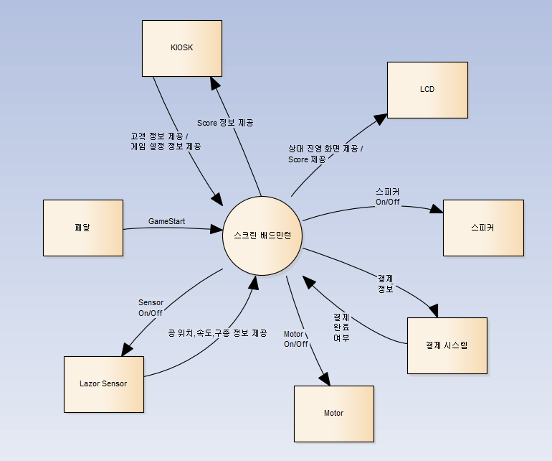
시스템 구성도

Slide 9
위험 요소
프로젝트의 성공을 방해할 수 있는 요소를 기술한다.
  프로젝트 도중에 발생할 수 있는 상황이든, 개발 완료 후 발생할 수 있는 상황이든 관계 없음
예상위험요소 | 발생시 예상 결과 | 발생 예방책 | 발생시 대책
실시간 반응 | 자연스럽지 못한 랠리 | 주기적 점검 | 다른 기술로 대체
게임 규칙 위반 | 투 터치로 네트를 넘기는 경우 | 사용자의 인지 | 카메라 혹은 센서로 투 터치 감지
높은 비용 | 가격의 증가 | 사전 조사 철저 | 시스템 재분석

